Slide 1
Ingeniería de Software I
Modelos de Proceso

Slide 2
Modelos de Proceso

Slide 3

Proceso
Cuando proveemos un servicio o creamos un producto, siempre seguimos una secuencia de pasos para realizar un conjunto de tareas.
Las tareas son realizadas usualmente en el mismo orden.
Por ejemplo, no se puede cocinar una torta antes de que todos los ingredientes sean mezclados.
Se puede pensar que un “conjunto ordenado de tareas” como un proceso.
Pfleeger
Notes:
Cocer un saco para la venta
Cocer un saco a medida (sabiendo el modelo pero ajustando las medidas)
Cocer un saco a medida (no sabiendo claramente el modelo)
Cocer un traje (saco, chaleco, pantalón)

Slide 4
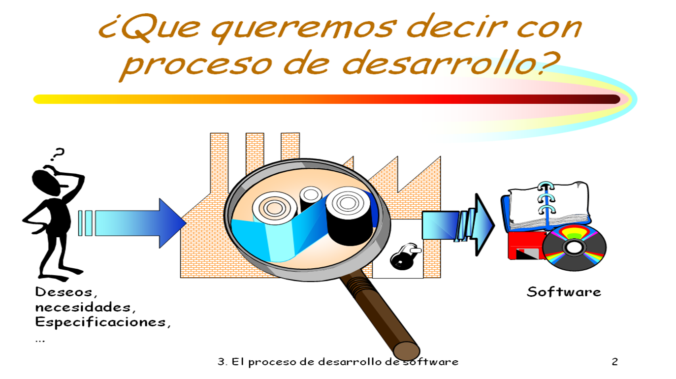
¿Qué es un proceso de software?
Es un conjunto de actividades y resultados asociados que producen un producto de software.
Sommerville – Capítulo 2

Slide 5

¿Qué es un proceso de software?
Actividades fundamentales de los procesos:
Especificación del software
Desarrollo del software
Validación del software
Evolución del software

Slide 6
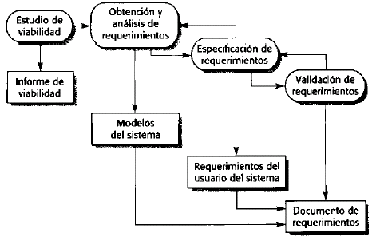
Actividades fundamentales de los procesos
Especificación del software
Consiste en el proceso de comprender y definir que servicios se requieren del sistema, asi como la identificación de las restricciones sobre la operación y desarrollo del sistema.
Tambien llamada, Ingeniería de Requerimientos

Slide 7
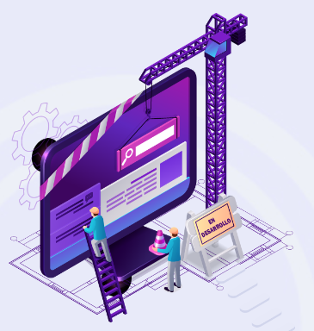
Actividades fundamentales de los procesos
Desarrollo del software
Corresponde al proceso de convertir una especificación del sistema en un sistema ejecutable.
Incluye los procesos de diseño y programación.
Se crea una descripción de la estructura del software que se va a implementar, los modelos y estructuras de datos, las interfaces, etc

Slide 8

Actividades fundamentales de los procesos
Validación del software
Se realiza para mostrar que un sistema cumple tanto con sus especificaciones como con las expectativas del cliente.
La prueba del sistema con datos de prueba simulados, es una de las formas de validación.
Pero tambien incluye inspecciones y revisiones en distintas etapas.

Slide 9
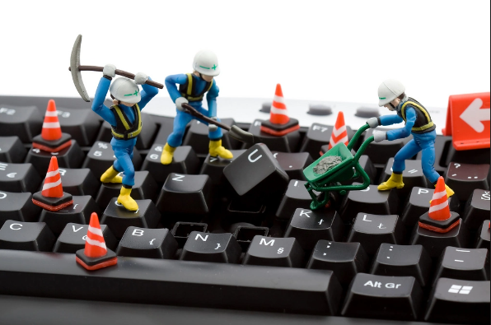
Actividades fundamentales de los procesos
Evolución del software
El mantenimiento es una actividad a tener en cuenta en el proceso de desarrollo de software. Eso implica tambien cambios y mejoras

Slide 10
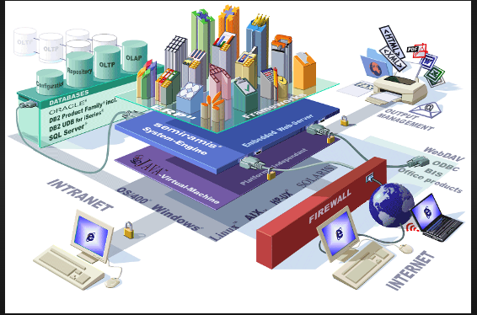
¿Qué es un modelo de proceso de software?
Es una representación simplificada de un proceso de software que presenta una visión de ese proceso.
Estos modelos pueden incluir actividades que son partes de los procesos y productos de software, y el papel de las personas involucradas.

Slide 11
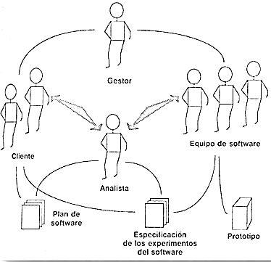
¿Qué es un modelo de proceso de software?
Marco de referencia que contiene los procesos, las actividades y las tareas involucradas en el desarrollo, la explotación y el mantenimiento de un producto de software, abarcando la vida del sistema desde la definición de los requisitos hasta la finalización de su uso (norma ISO 12207-1) [ISO/IEC, 1995]
Sommerville – Capítulo 1

Slide 12
Modelos de Proceso
Características
Establece todas las actividades.
Utiliza recursos, está sujeto a restricciones y genera productos intermedios y finales.
Puede estar compuesto por subprocesos.
Cada actividad tiene entradas y salidas definidas.
Las actividades se organizan en una secuencia.
Existen principios que orientan sobre las metas de cada actividad.
Las restricciones pueden aplicarse a una actividad, recurso o producto.
Pfleeger

Slide 13
Modelos de Proceso
Ciclo de vida
Proceso que implica la construcción de un producto
Ciclo de vida del Software
Describe la vida del producto de software desde su concepción hasta su implementación, entrega, utilización y mantenimiento
Modelos de proceso de software
Es una representación abstracta de un proceso del software.
Modelo de proceso
Paradigma de software
Ciclo de vida del software
Términos Equivalentes
Pfleeger

Slide 14
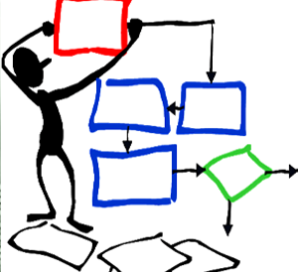
Modelos de Proceso
Modelos prescriptivos
Prescriben un conjunto de elementos del proceso: actividades del marco de trabajo, acciones de la ingeniería del software, tareas, aseguramiento de la calidad y mecanismos de control.
Cada modelo de proceso prescribe también un “flujo de trabajo”, es decir de qué forma los elementos del proceso se interrelacionan entre sí.
Modelos descriptivos
Descripción en la forma en que se realizan en la realidad
Ambos modelos deberían ser iguales
Pfleeger

Slide 15
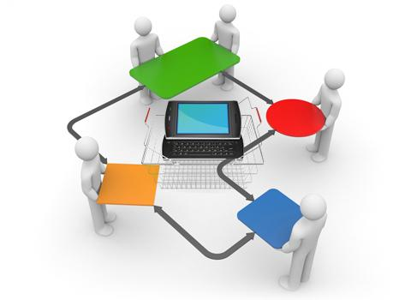
Modelos de Proceso
Modelos tradicionales
Formados por un conjunto de fases o actividades en las que e no tienen en cuenta la naturaleza evolutiva del software
Clásico, lineal o en cascada
Modelo en V
Basado en prototipos
Modelos evolutivos
Son modelos que se adaptan a la evolución que sufren los requisitos del sistema en función del tiempo
En espiral
Evolutivo
Incremental
Procesos ágiles
…
Desarrollo por fases
Pfleeger

Slide 16
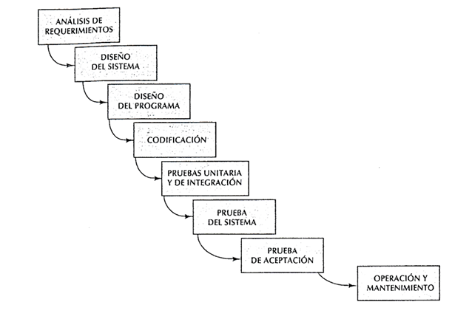
Modelo en cascada
Las etapas se representan cayendo en cascada
Cada etapa de desarrollo se debe completar antes que comience la siguiente
Útil para diagramar lo que se necesita hacer
Su simplicidad hace que sea fácil explicarlo a los clientes

Slide 17
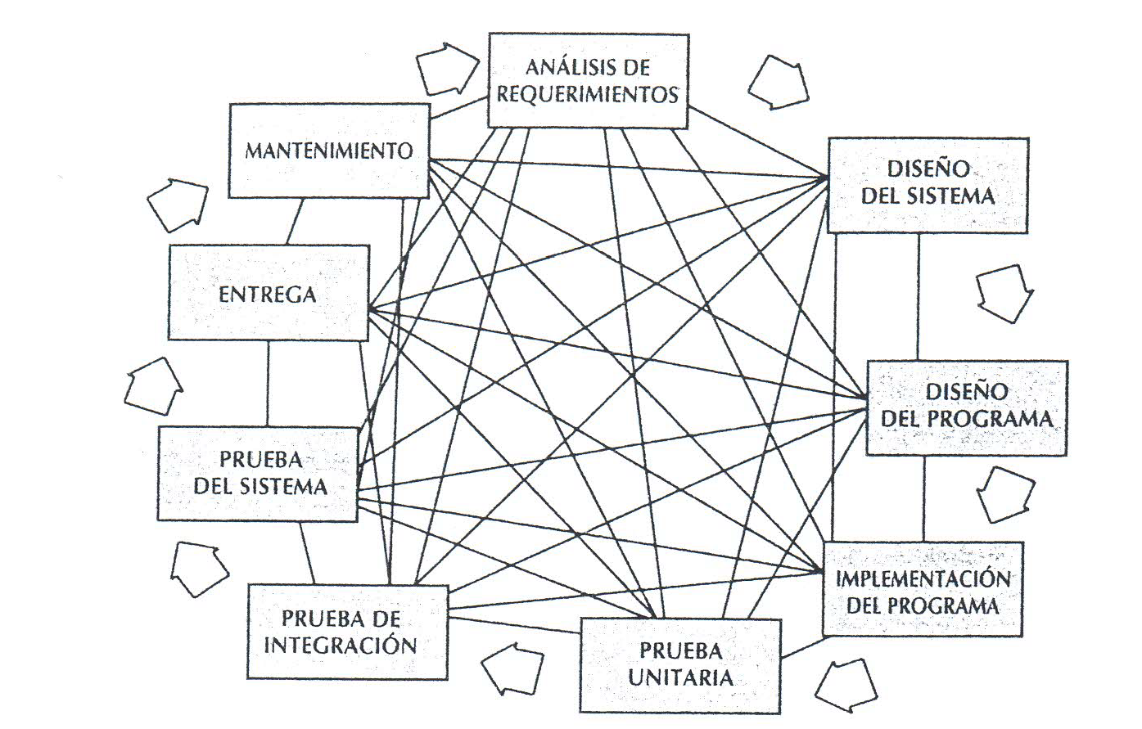
Modelo de la realidad en comparación con cascada
Modelo de la realidad (sin control entre las etapas)
Pfleeger

Slide 18
Modelo en cascada
Dificultades:
No existen resultados concretos hasta que todo este terminado.
Las fallas más triviales se encuentran al comienzo del período de prueba y las más graves al final.
La eliminación de fallas suele ser extremadamente difícil durante las últimas etapas de prueba del sistema.
Deriva del mundo del hardware y presenta una visión de manufactura sobre el desarrollo de software.
La necesidad de pruebas aumenta exponencialmente durante las etapas finales.
"CONGELAR" una fase es poco realista.
Existen errores, cambios de parecer, cambios en el ambiente.
Pfleeger

Slide 19
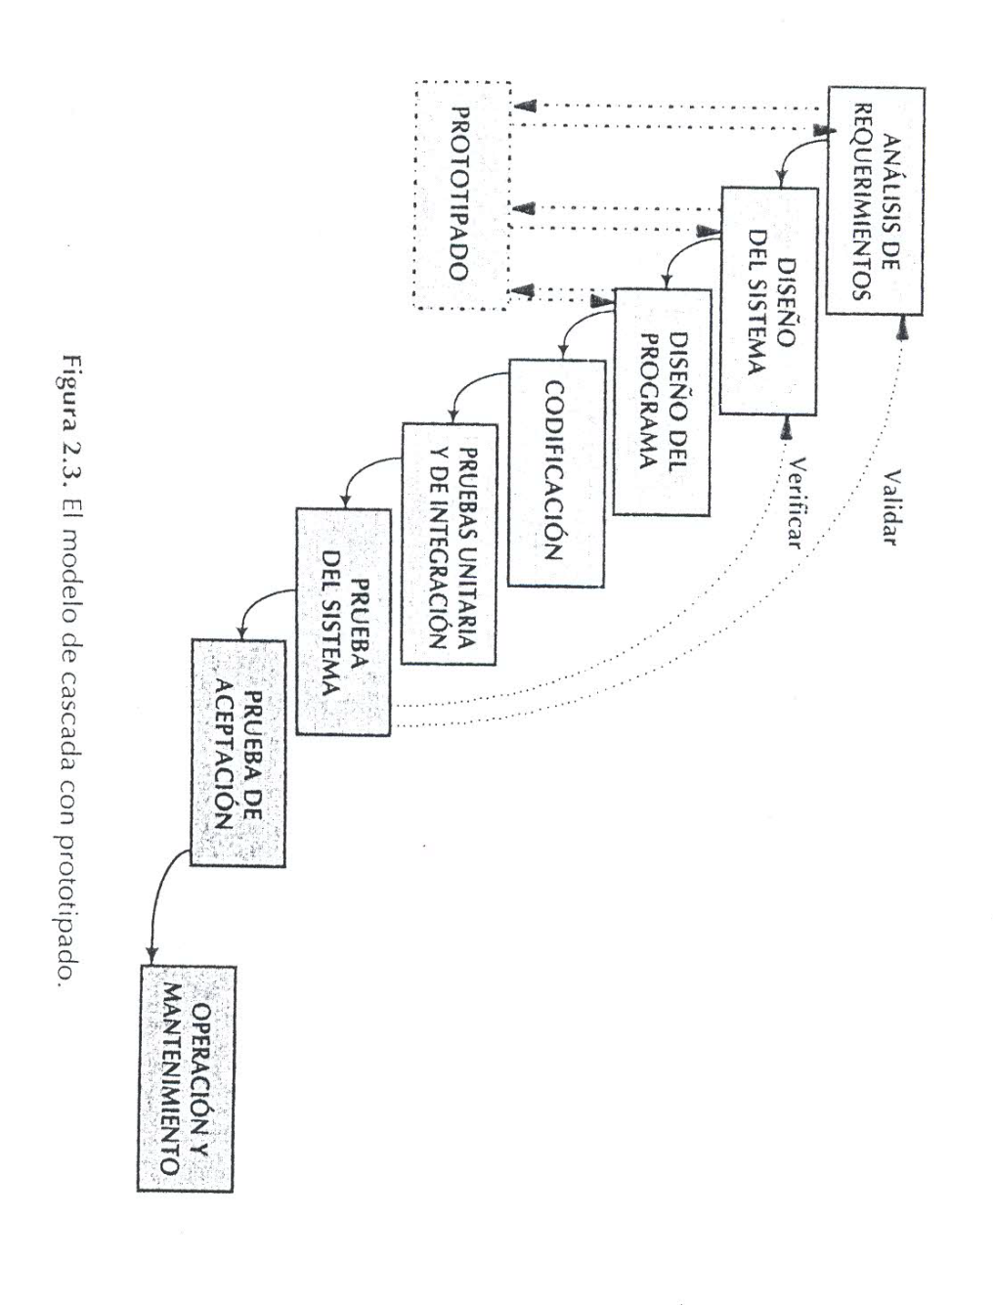
Modelo en cascada con prototipo
Pfleeger

Slide 20
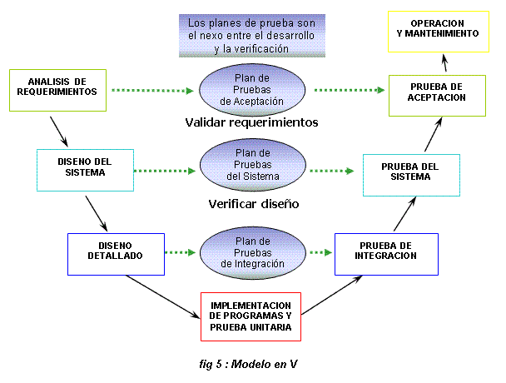
Modelo en V
Demuestra cómo se relacionan las actividades de prueba con las de análisis y diseño.
Sugiere que la prueba unitaria y de integración también sea utilizada para verificar el diseño del programa
La vinculación entre los lados derecho e izquierdo implica que, si se encuentran problemas durante la verificación y validación, entonces el lado izquierdo de la V puede ser ejecutado nuevamente para solucionar el problema.
Pfleeger

Slide 21
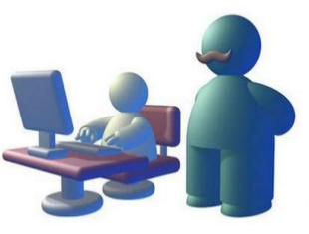
Modelo de prototipos
Un prototipo es un producto parcialmente desarrollado que permite que clientes y desarrolladores examinen algunos aspectos del sistema propuesto, y decidan si éste es adecuado o correcto para el producto terminado.
Esta es una alternativa de especificación para tratar mejor la incertidumbre, la ambigüedad y la volubilidad de los proyectos reales.

Slide 22
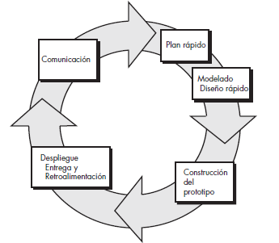
Modelo de prototipos- Tipos
Evolutivos
El objetivo es obtener el sistema a entregar.
Permite que todo el sistema o alguna de sus partes se construyan rápidamente para comprender o aclarar aspectos y asegurar que el desarrollador, el usuario y el cliente tengan una comprensión unificada tanto de lo que se necesita como de lo que se propone como solución
Descartables
No tiene funcionalidad
Se utilizan herramientas de modelado
Pfleeger

Slide 23
Modelo de prototipos
 | Descartable | Evolutivo
Enfoque de desarrollo | Rápido y sin rigor | Riguroso
Que construir | Solo las partes problemáticas | Primero las partes bien entendidas. Sobre una base sólida
Objetivo ultimo | Desecharlo | Lograr el sistema
Pfleeger

Slide 24
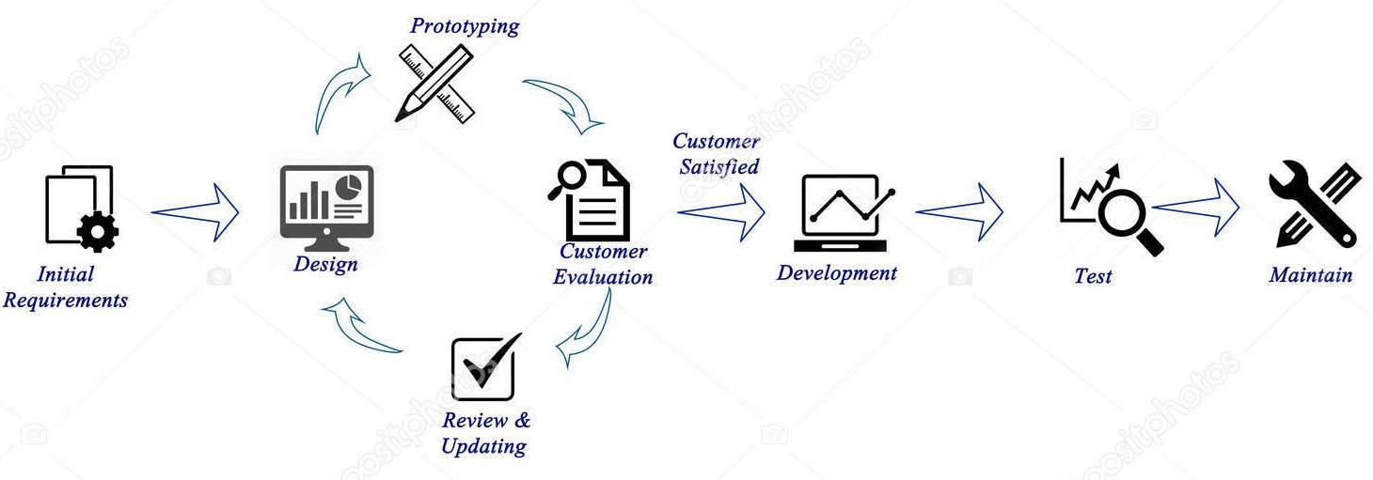
Modelo de prototipos
Proyectos candidatos
Usuarios que no examinarán los modelos abstractos
Usuarios que no determinarán sus requerimientos inicialmente
Sistemas con énfasis en los formatos de E/S más que en los detalles algorítmicos
Sistemas en los que haya que explorar aspectos técnicos
Si el usuario tiene dificultad al tratar con los modelos gráficos para modelar los requerimientos y el comportamiento
Si se enfatiza el aspecto de la interfaz humana

Slide 25
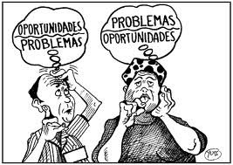
Modelo de prototipos
Para asegurar el éxito:
Debe ser un sistema con el que se pueda experimentar
Debe ser comparativamente barato (< 10%)
Debe desarrollarse rápidamente
Énfasis en la interfaz de usuario
Equipo de desarrollo reducido
Herramientas y lenguajes adecuados

Slide 26
Modelo de desarrollo por fases
Se desarrolla el sistema de tal manera que puede ser entregado en piezas. Esto implica que existen dos sistemas funcionando en paralelo: el sistema operacional y el sistema en desarrollo.
Pfleeger

Slide 27
Modelo de desarrollo por fases
Tipos de modelos de desarrollo por fases
Incremental
El sistema es particionado en subsistemas de acuerdo con su funcionalidad. Cada entrega agrega un subsistema.
Iterativo
Entrega un sistema completo desde el principio y luego aumenta la funcionalidad de cada subsistema con las nuevas versiones.
Pfleeger

Slide 28
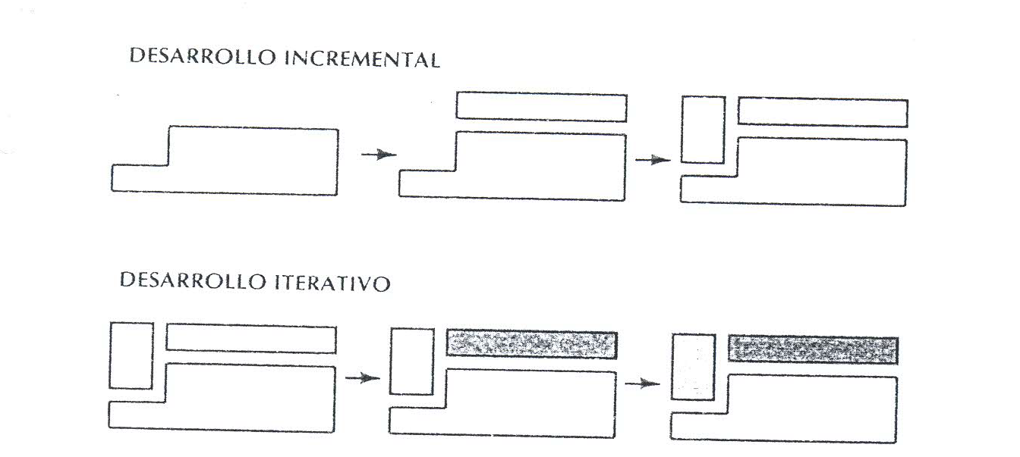
Modelos de desarrollo por fases
Nueva Funcionalidad
Nueva Funcionalidad
Funcionalidad Inicial
Sistema completo con
funcionalidad básica
Se completan funcionalidades
Pfleeger

Slide 29
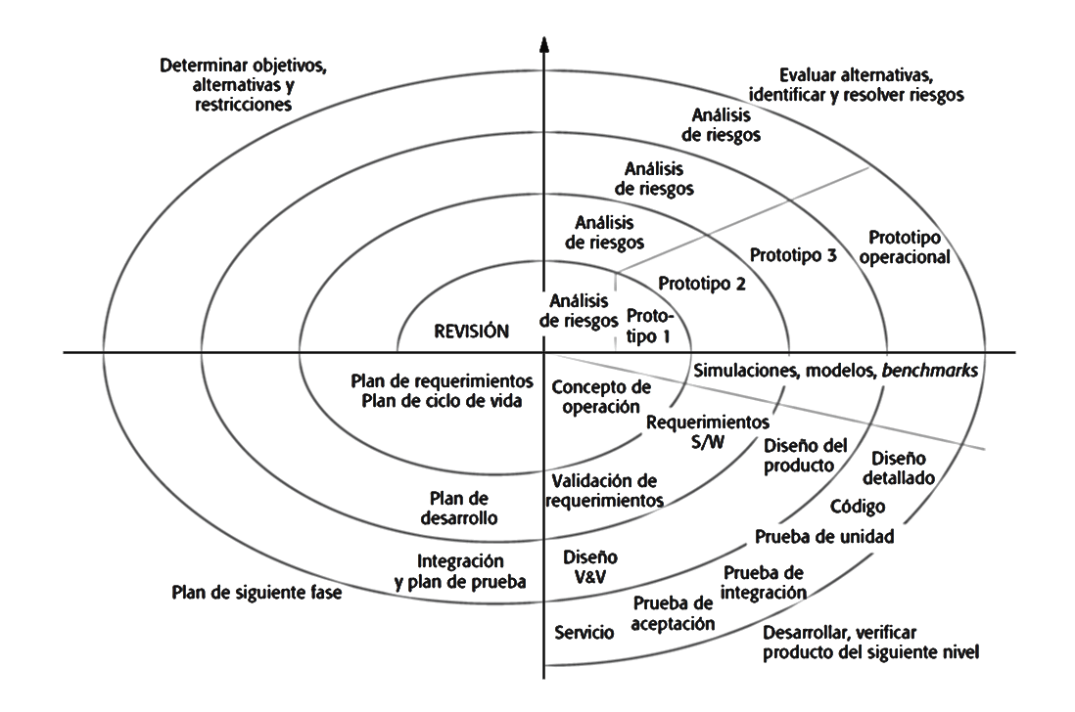
Modelo en espiral (Boehm)
Combina las actividades de desarrollo con la gestión del riesgo
Trata de mejorar los ciclos de vida clásicos y prototipos.
Incorpora objetivos de calidad
Elimina errores y alternativas no atractivas al comienzo
Permite iteraciones, vuelta atrás y finalizaciones rápidas
Cada ciclo empieza identificando:
Los objetivos de la porción correspondiente
Las alternativas
Restricciones
Cada ciclo se completa con una revisión que incluye todo el ciclo anterior y el plan para el siguiente

Slide 30
Modelo en espiral (Boehm)
Cada ciclo en la espiral se divide en cuatro sectores:
Establecimiento de objetivos . Se identifican restricciones, se traza un plan de gestión, se identifican riesgos
Valoración y reducción del riesgo. Se analiza cada riesgo identificado y se determinan acciones.
Desarrollo y validación. Se determina modelo de desarrollo.
Planeación . El proyecto se revisa y se toma decisiones para la siguiente fase

Slide 31
Bibliografía
Libros Utilizados en la Teoría
Sommerville, Capitulo 2 , Ingeniería de Software , Pearson 2011
Pressman, Capítulo 2, Ingeniería de Software Un enfoque práctico, Mc Graw Hill 2021
Pfleeger, Capitulo 2 Software Enginnering. Theory and Practice . Prentice Hall 2010

